Slide 1


Особенности проверки
итогового сочинения (изложения)
в 2025/26 учебном году
Николаенко Елена Ивановна,
главный специалист отдела обеспечения ГИА Регионального центра оценки качества образования
21 ноября 2025 г.

Slide 2


Сроки и места проверки
итогового сочинения (изложения)
(5 календарных дней)
2022
2022
2022
2022
2022
4 декабря
2025 года
5 декабря
2025 года
6 декабря
2025 года
7 декабря
2025 года
8 декабря
2025 года
Выделяются помещения для:
Пункты проверки ИС(И) утверждены приказом
Департамента образования Орловской области
от 07.11.2025 г. № 1579
хранения материалов ИС(И), оборудованное сейфом или металлическим шкафом
и системой офлайн видеонаблюдения;
копирования комплектов бланков ИС(И)
с копировальной техникой и необходимым количеством бумаги;
работы экспертов;
работы комиссии по переносу результатов проверки из копий в оригиналы бланков регистрации
ППС(И)

Slide 3







Муниципальная комиссия по проверке ИС(И)
Лицо, ответственное
за проверку
Лица, ответственные
за копирование бланков
Эксперты, осуществляющие проверку ИС (И)
Лица, ответственные за перенос результатов проверки
Технический специалист

Slide 4
Основные действия лица, ответственного
за проверку ИС(И) на этапе подготовки к проверке:
проводит проверку готовности помещений для хранения, копирования, проверки и переноса результатов проверки ИС(И);
готовит инструкции для всех категорий лиц, привлекаемых
к проверке ИС(И), проводит инструктаж со всеми категориями;
готовит критерии оценивания и требования к проверке ИС(И)
для экспертов;
осуществляет контроль за работоспособностью технических средств;
осуществляет контроль за наличием компьютера с выходом
в сеть «Интернет» в помещении для работы экспертов;
готовит конверты с сопроводительными бланками для упаковки копий комплектов бланков;
готовит ведомости передачи материалов ИС(И) в свободной форме

Slide 5
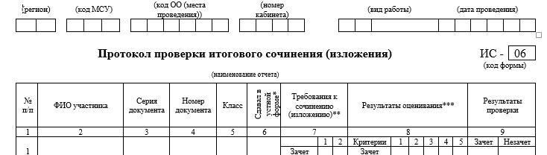
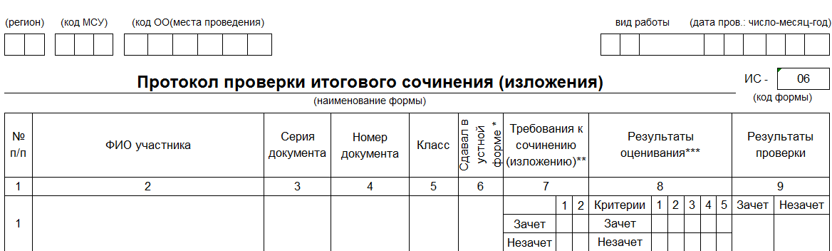

В день проведения ИС(И) лицо, ответственное
за проверку ИС(И), принимает от руководителя ОО:
(по ведомости в свободной форме)
конверты с комплектами бланков участников ИС(И) с заполненными сопроводительными бланками – по количеству аудиторий (проверяет, что количество комплектов бланков, вложенных в файлы, и общее количество бланков соответствует количеству, указанному на конверте);
конверты с неиспользованными, испорченными комплектами бланков;
формы ИС-05 по количеству аудиторий в ОО;
формы ИС-06 по количеству аудиторий в ОО (количество заполненных строк должно соответствовать количеству распределенных участников в аудиторию, заполнены верхние поля
и столбцы 2-5, поле код ОО, записан № кабинета, форма может состоять из разного количества листов);
формы ИС-07, ИС-08, ИС-09 при наличии
(проверить соответствующие отметки в форме ИС-05)
При наличии форм ИС-08 и ИС-09 необходимо проверить соответствующие отметки
в бланках регистрации. Данные комплекты бланков не копируются и не проверяются

Slide 6
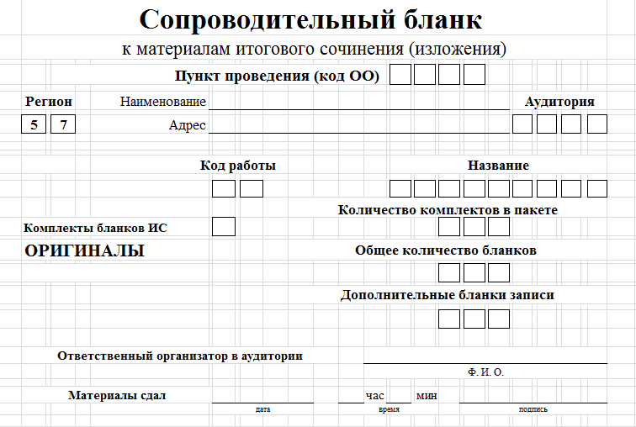
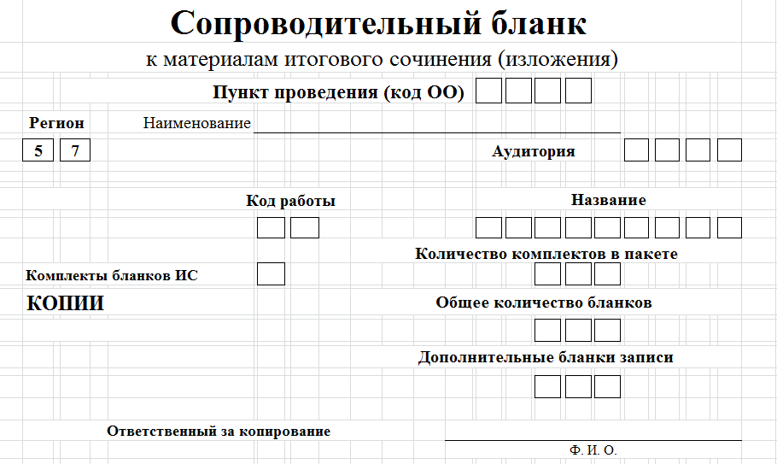
Сопроводительные бланки
к материалам ИС(И)*
*Размещены
на orcoko.ru/ppe/Итоговое сочинение (изложение)/Сопроводительные бланки к итоговому сочинению
После копирования оригиналы комплектов бланков ИС(И) вкладываются в тот же конверт

Slide 7
Действия лица,
ответственного за проверку ИС(И)
Ответственное лицо
конверты
с оригиналами бланков;
конверты для упаковки копий
критерии оценивания;
конверт с копиями бланков;
соответствующая форма ИС-06
конверт с оригиналами бланков;
конверт с копиями бланков;
соответствующая форма ИС-06
Ответственный
за копирование
(копирует, скрепляет все листы копии комплекта степлером)
Эксперт
(осуществляет проверку согласно критериям оценивания ИС(И), заполняет копию бланка регистрации и форму
ИС-06, ставит подпись)
Ответственный
за перенос
(переносит результат проверки ИС(И) из копий
в оригиналы бланков регистрации, заверяет своей подписью)
!!! Передача материалов ИС(И) осуществляется строго по ведомости

Slide 8

Передача лицом, ответственным за проверку ИС(И), материалов ИС(И) в КУ ОО «РЦОКО»
Материалы ИС(И) формируются по ОО:
конверты с оригиналами комплектов бланков ИС(И) (по количеству аудиторий в ОО) с заполненными полями проверки в бланках регистрации;
формы ИС-05 (по количеству аудиторий в ОО);
копии заполненных форм ИС-06 (заверять не надо);
формы ИС-07, ИС-08, ИС-09 (при наличии).
ВАЖНО!!! Комплект бланков участника ИС(И), удаленного или
не завершившего написание ИС(И), при передаче материалов в КУ ОО «РЦОКО» должен находиться в конверте той аудитории, в которой находился этот участник (первый в пачке)
Конверты с испорченными и неиспользованными комплектами бланков ИС(И), ДБЗ формируются по муниципальному образованию с указанием их количества!!!
Лицо, ответственное за проверку, передает руководителям ОО:
конверты с проверенными копиями комплектов бланков ИС(И);
оригиналы заполненных форм ИС-06.
ВАЖНО!!! Черновики после проведения ИС(И) упаковываются
и остаются в месте проведения ИС(И)

Slide 9

Телефоны «горячей линии»
По вопросам организационного сопровождения проверки итогового сочинения (изложения):
8 (4862) 43-25-96,
доб. 121 (Светлана Николаевна Тихоновская)
доб. 108 (Елена Ивановна Николаенко)
Консультативная помощь экспертам, осуществляющим проверку
итогового сочинения (изложения):
8-910-263-08-87
(Маргарита Евгеньевна Цыганкова)

